Slide 1
Вртић Лабуд
Моја породица слави Васкрс
12.04.2017.
Крушевац

Slide 2
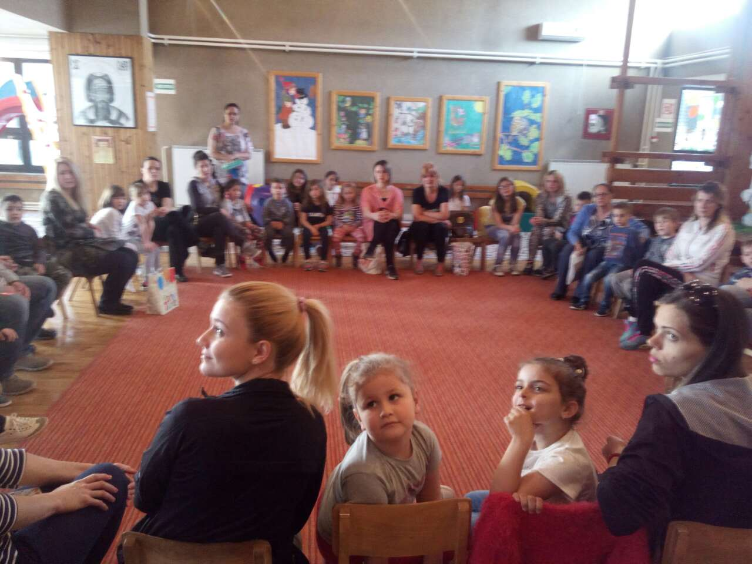
Деца старије васпитне групе васпитача : В.Митић, М .Павловић и родитељи, Моја породица слави Васкрс у вртићу Лабуд.

Slide 3
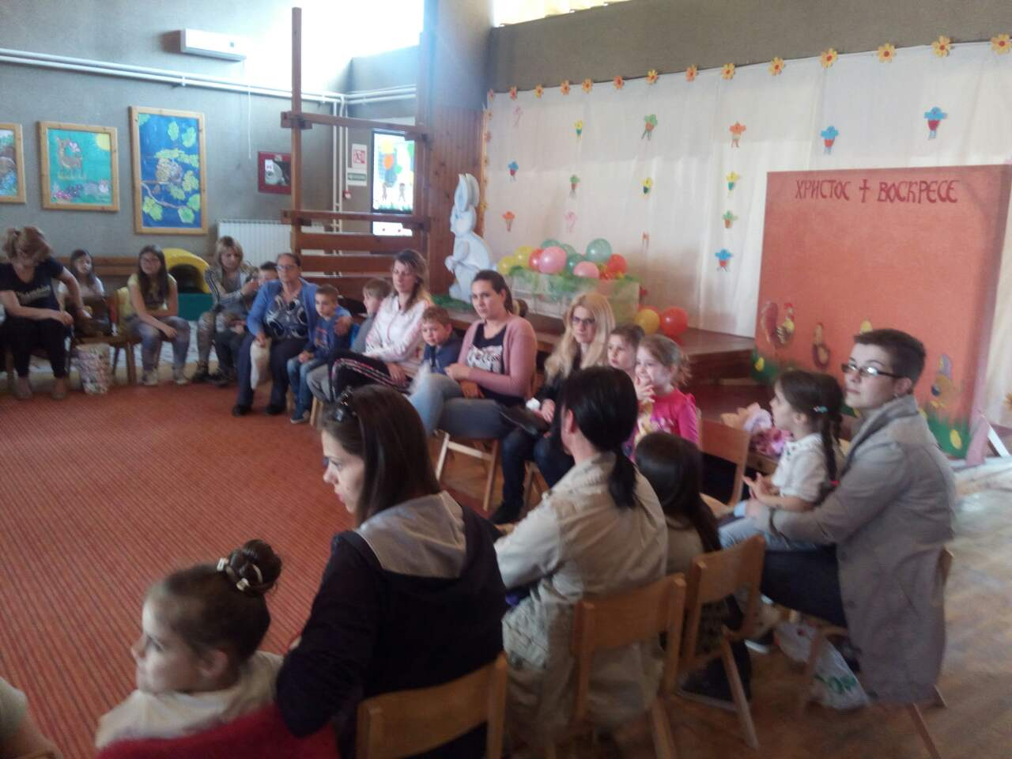
Моја породица слави Васкрс

Slide 4
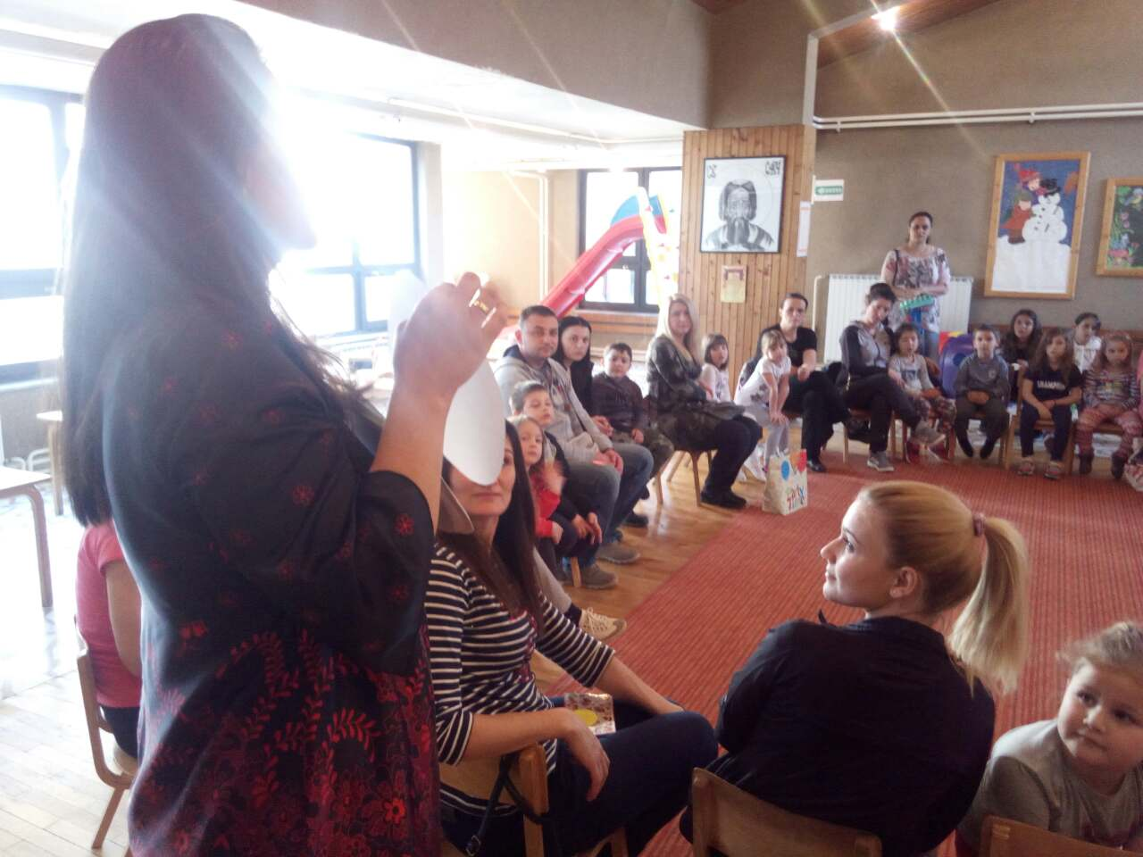
Моја породица слави Васкрс

Slide 5
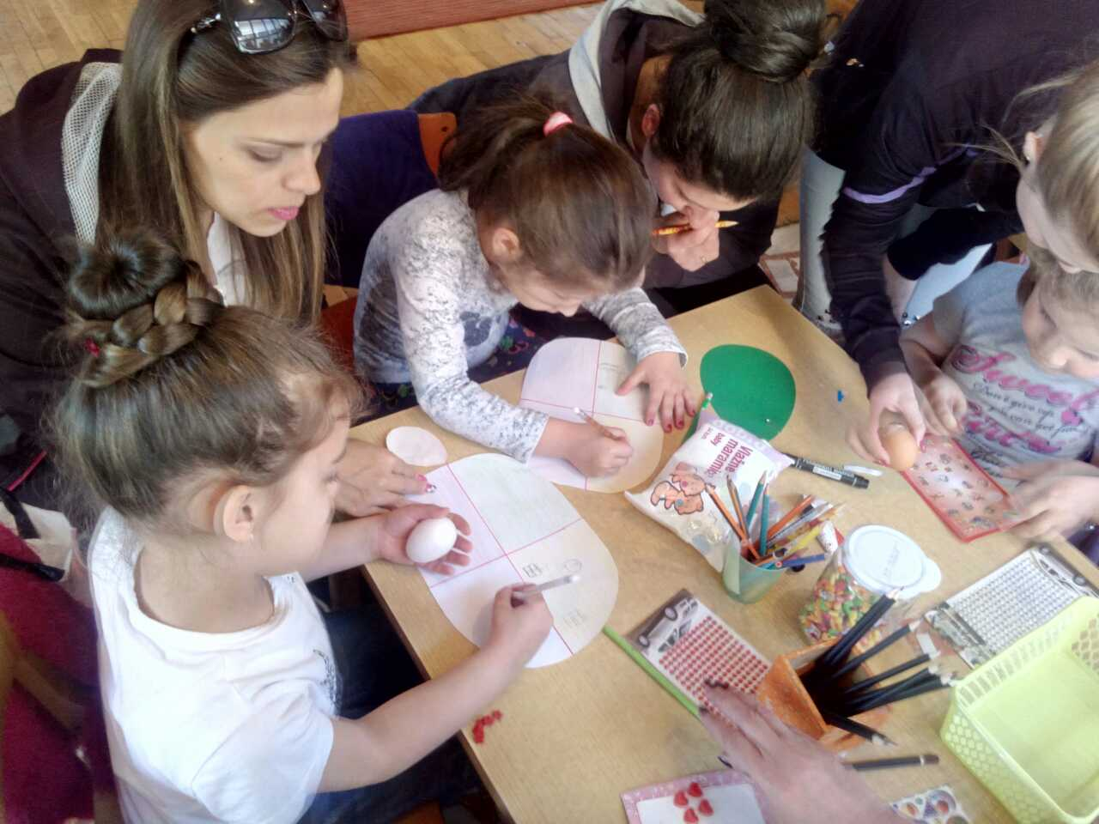
Моја породица слави Васкрс

Slide 6
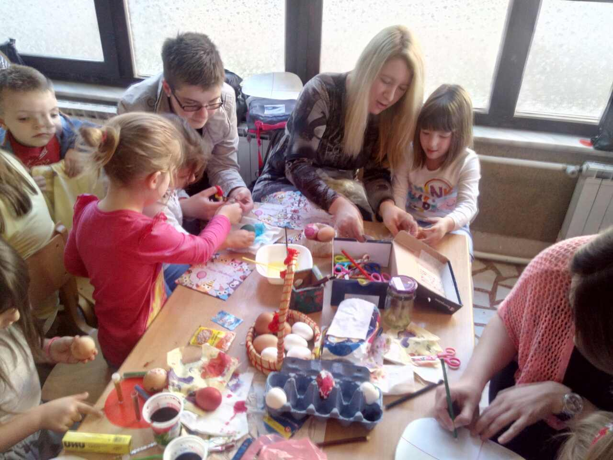
Моја породица слави Васкрс

Slide 7
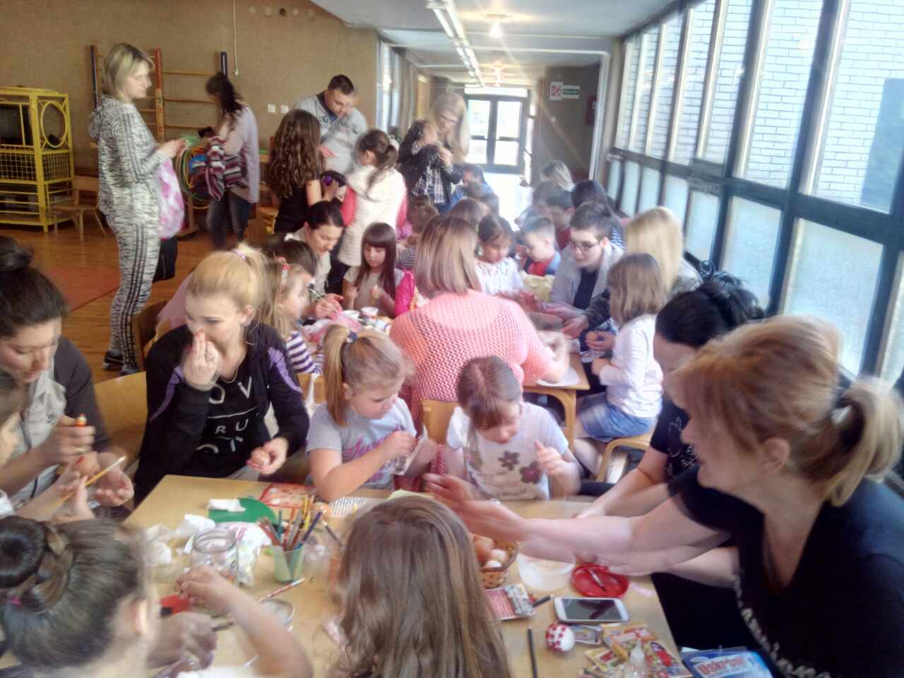
Моја породица слави Васкрс

Slide 8
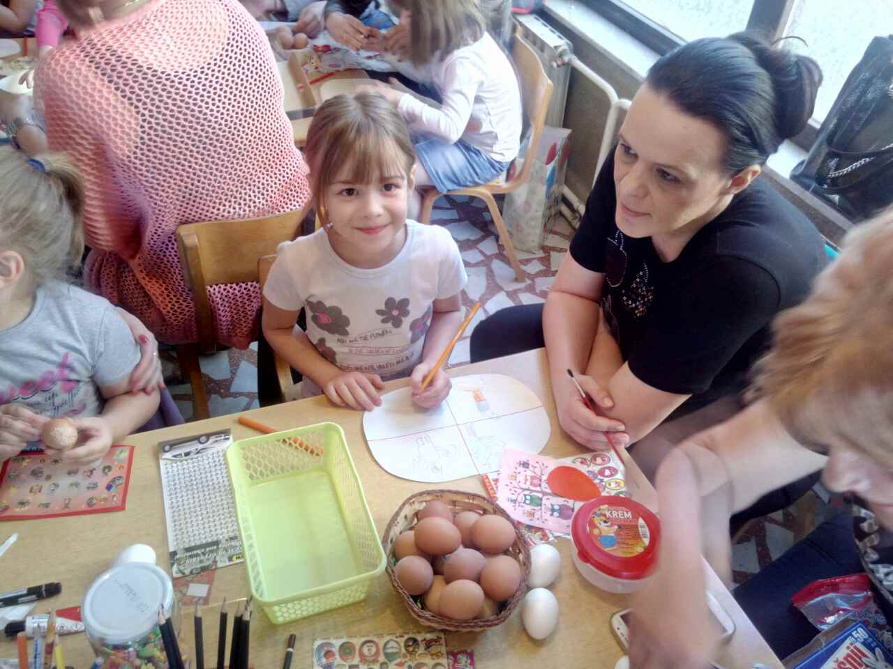
Моја породица слави Васкрс

Slide 9
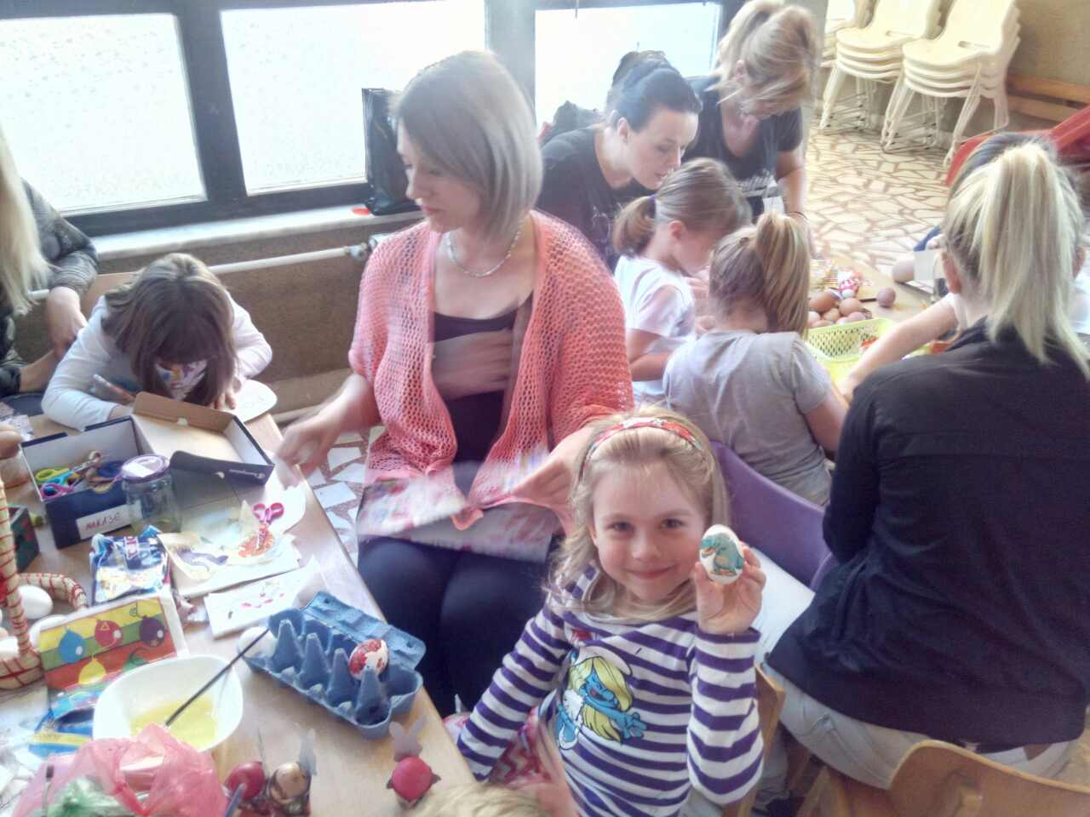
Моја породица слави Васкрс

Slide 10
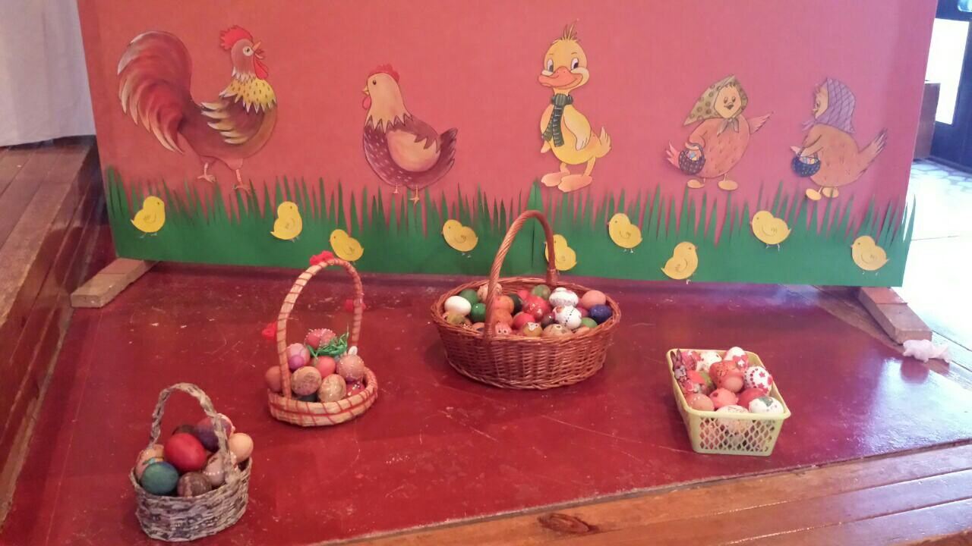
Моја породица слави Васкрс

Slide 11
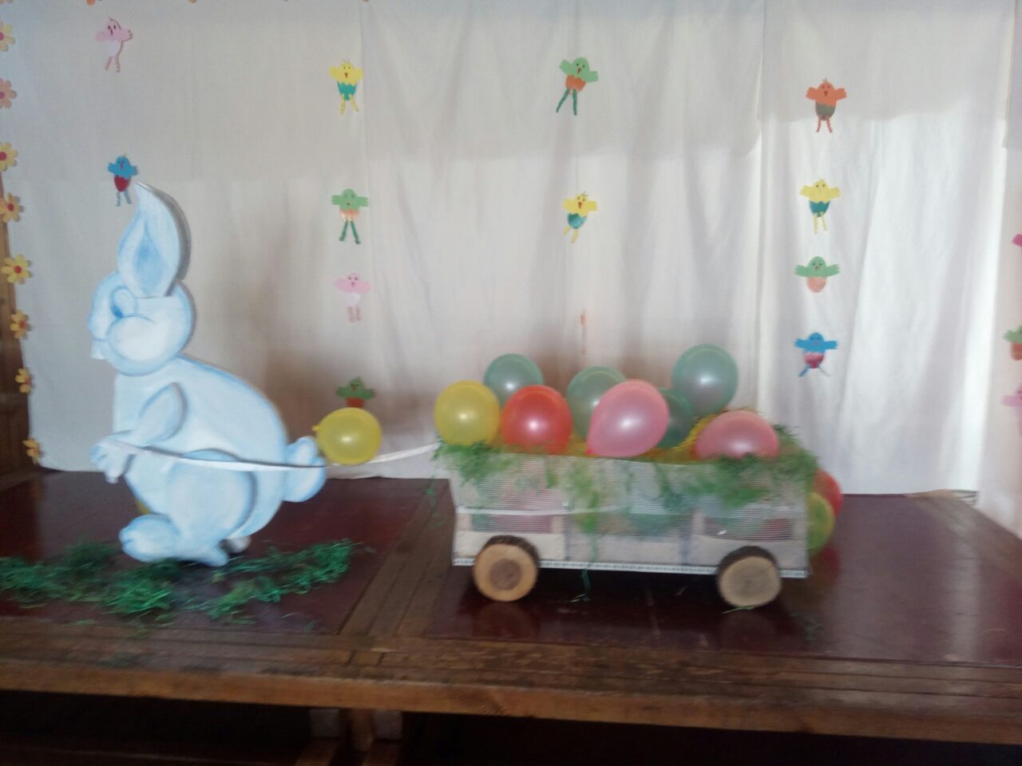
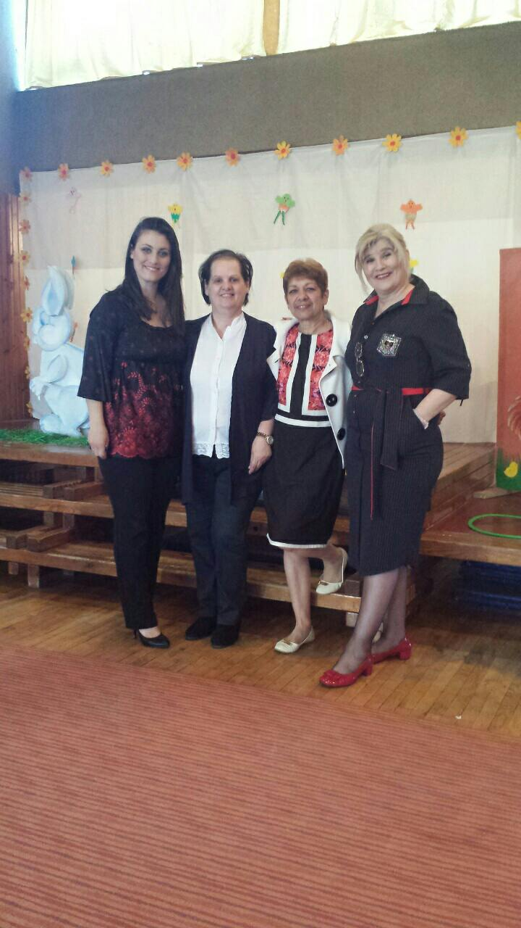
Моја породица слави Васкрс

Slide 12
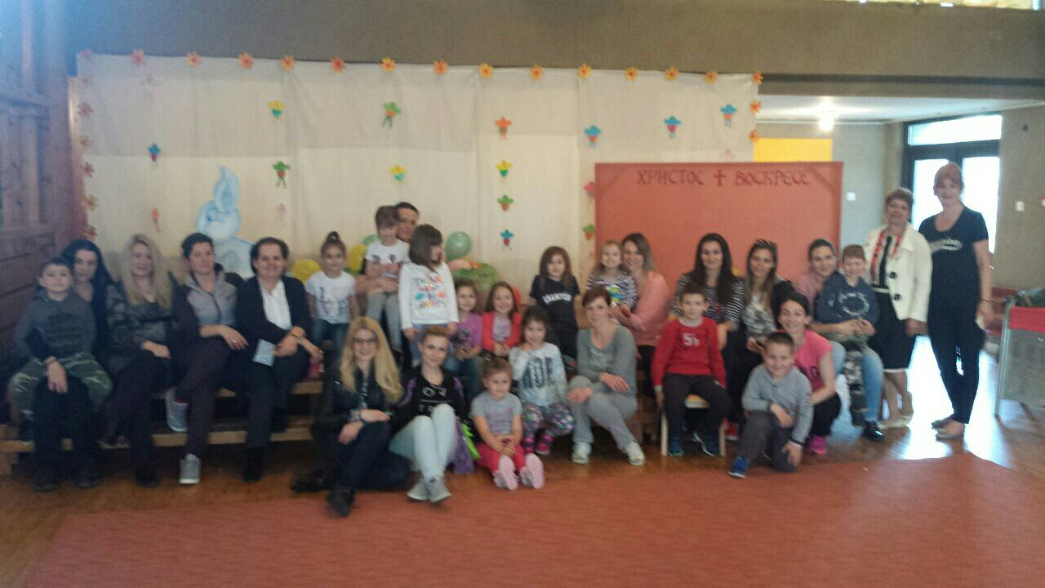
Моја породица слави Васкрс

